Slide 1
长方体（一）
长方体的认识
第1课时
WWW.PPT818.COM

Slide 2
1、通过观察、操作等活动认识长方体和正方体，掌握长方体和正方体的基本特征，理解它们之间的关系。
2、让学生在操作活动中经历探究的全过程，通过合作学习进一步积累探究经验。
3、增强空间观念，发展数学思考能力。
【重点】认识长方体和正方体，掌握长方体和正方体的基本特征，理解它们之间的关系。
【难点】掌握长方体和正方体的基本特征，理解它们之间的关系。

Slide 3
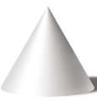
你已经认识了哪些立体图形？
正方体
长方体
圆柱体
圆锥体

Slide 4
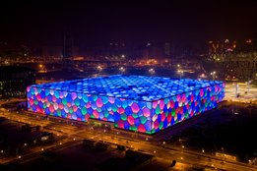
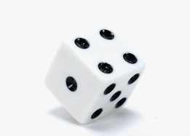
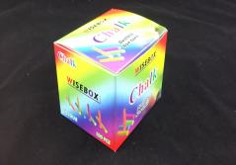
生活中，你还见过哪些物体的形状是长方体或正方体？

Slide 5
生活中哪些物体的形状是长方体或正方体？
火 柴
长方体
正方体

Slide 6
长方体上平平的部分是长方体的面。
什么是长方体的面?

Slide 7
长方体有六个面，分别是左面，右面；上面、下面；前面、后面。
上面
长方体有几个面?
后面
右面
左面
前面
下面

Slide 8
长方体相对的两个面是相等的。前面=后面；上面=下面; 左面=右面。
长方体的面有什么特征?

Slide 9
两个面相交的边叫作长方体的棱。
棱

Slide 10
长方体一共有12条棱，可以分为三组，相对的四条棱长度相等。
仔细观察长方体有多少条棱？它们有什么特征？
长方体的棱长总和=长×4+宽×4+高×4
=（长+宽+高）×4

Slide 11
三条棱相交的点叫作顶点。
顶点
顶点
长方体有8个顶点。
顶点
顶点

Slide 12
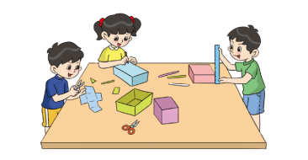
正方体各有什么特点？做一做，填一填，并与同伴交流。
数一数有几个顶点…
量一量棱的长度…
比一比各个面的大小…

Slide 13
长方体和正方体各有什么特点？做一做，填一填。
顶点 | 个数
面 | 个数
 | 形状
 | 大小 关系
棱 | 条数
 | 长度 关系
8个
8个
6个
6个
正方形
长方形或正方形
大小相同
相 对 的 两 个 面 大 小 相 同
12条
12条
长度相同
相对的棱长度相等

Slide 14
正方形是特殊的长方形，正方体是特殊的长方体吗？认一认，想一想。
正方体可以看成是长、宽、高都相等的长方体。
高
棱
宽
棱
长
棱

Slide 15
可以用下图来表示正方体和长方体的关系。
长方体
正方体

Slide 16
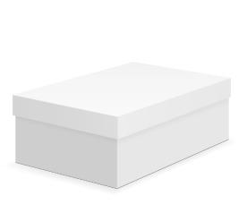
1
找一个形状是长方体或正方体的物品，并与同伴说一说它的顶点、面和棱。
顶点
棱
面

Slide 17
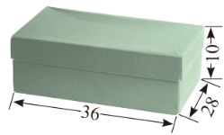
2
右图是一个长方体盒子。（上、下两面近似认为一致，单位：cm）
（1）这个盒子的上面是什么形状？长和宽各是多少？哪个面和它形状、大小都相同？左侧面呢？
答：这个盒子的上面是长方形，长和宽分别是36cm、28cm，下面和它的形状、大小都相同；左侧面是长方形，长和宽分别是28cm、10cm，右侧面和它完全一样。
（2）哪个面的长是36cm、宽是10cm？
答：前面和后面。

Slide 18
3
下面的长方体都是由棱长为1cm的小正方体搭成的，它们的长、宽、高各是多少？
长＝ cm
长＝ cm
4
长＝ cm
3
2
宽＝ cm
2
3
宽＝ cm
宽＝ cm
2
高＝ cm
2
5
高＝ cm
高＝ cm
3

Slide 19
4
判断。
√
（1）长方体有6个面、12条棱、8个顶点。 （ ）
×
（2）长方体12条棱的长度相等。 （ ）
√
（3）一个长方体最多有两个面是正方形。 （ ）
√
（4）正方体12条棱的长度相等。 （ ）

Slide 20
5
指出下面长方体的长、宽、高各是多少厘米？
4
12
7
20
2
11
7
16
6
长：11厘米
长：16厘米
长：12厘米
宽：7 厘米
宽：6 厘米
宽：7 厘米
高：4 厘米
高：20厘米
高：2 厘米

Slide 21
长方体的特征：有6个面，都是长方形，（有时相对的两个面是正方形），相对的面形状相同，面积（大小）相等；有12条棱，相对的棱长度相等；8个顶点。
正方体的特征：有6个面，都是正方形，6个面的面积相等；12条棱的长度相等；8个顶点。
正方体和长方体的关系：正方体是特殊的长方体。

Slide 22
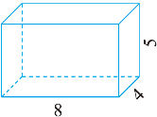
1
把下面长方体各个面的面积填在表中。(单位:cm)
 | 上面 | 下面 | 前面 | 后面 | 左面 | 右面
面积/cm²
32
32
40
40
20
20

Slide 23
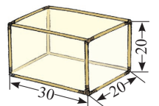
2
下图是一个长方体灯笼框架，制作一个这样的框架至少需要多少厘米长的木条？（单位：cm）
（20+20+30）×4
=70×4
=280（ cm ）
答：制作一个这样的框架至少需要280 cm长的木条。

Slide 24
3
用一根28cm长的铁丝做一个棱长是整厘米数的长方体框架，这个长方体框架的长、宽、高可能是多少厘米？想一想，填一填。
序号 | 长/cm | 宽/cm | 高/cm
⑴
⑵
⑶
⑷
5
1
1
4
2
1
3
2
2
28÷4＝7（cm）

Slide 25
4
一个长方体长、宽、高分别是10cm、7 cm、4 cm ，这个长方体的棱长和是多少厘米？
（10+7+4）×4
=21×4
=84（cm）
答：这个长方体的棱长和是84厘米。

Slide 26
5
将一根铁丝做成棱长8dm的正方体，这根铁丝至少长多少分米？
8×12
8dm
=96（dm）
答：这根铁丝至少长96分米。

